Slide 1
আজকের ক্লাসে সবাইকে স্বাগতম

Slide 2
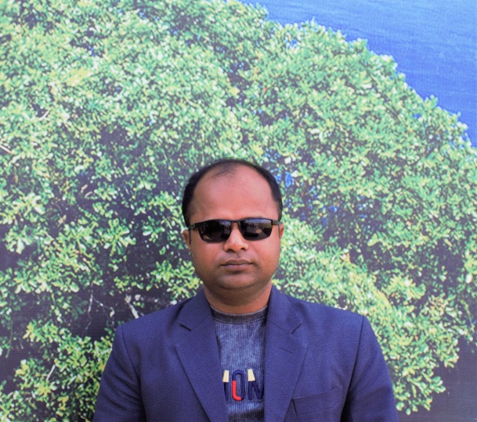
শিক্ষক পরিচিতি
পাঠ পরিচিতি
বিষয় : বাংলাদেশ ও বিশ্বপরিচয়
শ্রেণি : ষষ্ঠ
অধ্যায় : সপ্তম ; পাঠ - ১ও২
সময় : ৫০ মিনিট
তারিখ : ২3/০৪/২০২০ ইং
আবু দাউদ রেজাউল করিম
সহকারী শিক্ষক
বালালী বাঘমারা উচ্চ বিদ্যালয়
মদন , নেত্রকোণা
মোবাইল : ০১৭১৮৭৩৬৯১১
razaulkarim1984@gmail.com

Slide 3
চল একটি ভিডিও দেখি……

Slide 4
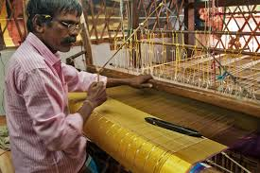
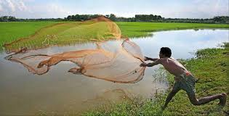
ছবিগুলো লক্ষ্য কর
অর্থনৈতিক জীবনধারা

Slide 5
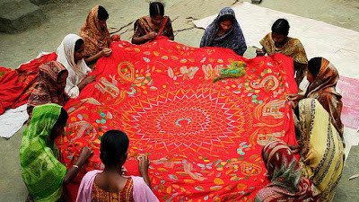
আজকের পাঠ
বাংলাদেশের অর্থনৈতিক জীবনধারা

Slide 6
শিখনফল
এই পাঠ শেষে শিক্ষার্থীরা ……
১। বাংলাদেশের জনগনের অর্থনৈতিক জীবনধারা বর্ণনা করতে পারব;
২. গ্রাম ও শহরের অর্থনৈতিক কাজ বর্ণনা করতে পারব;
৩. শহর ও গ্রামের অর্থনীতির তুলনা করতে পারবে।

Slide 7
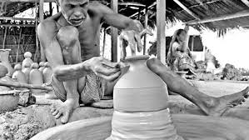
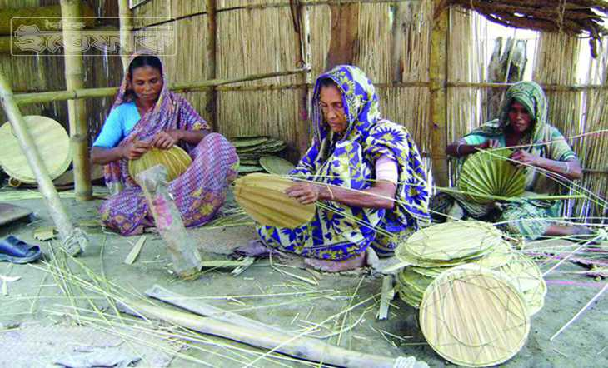
অর্থনৈতিক জীবনধারা

Slide 8
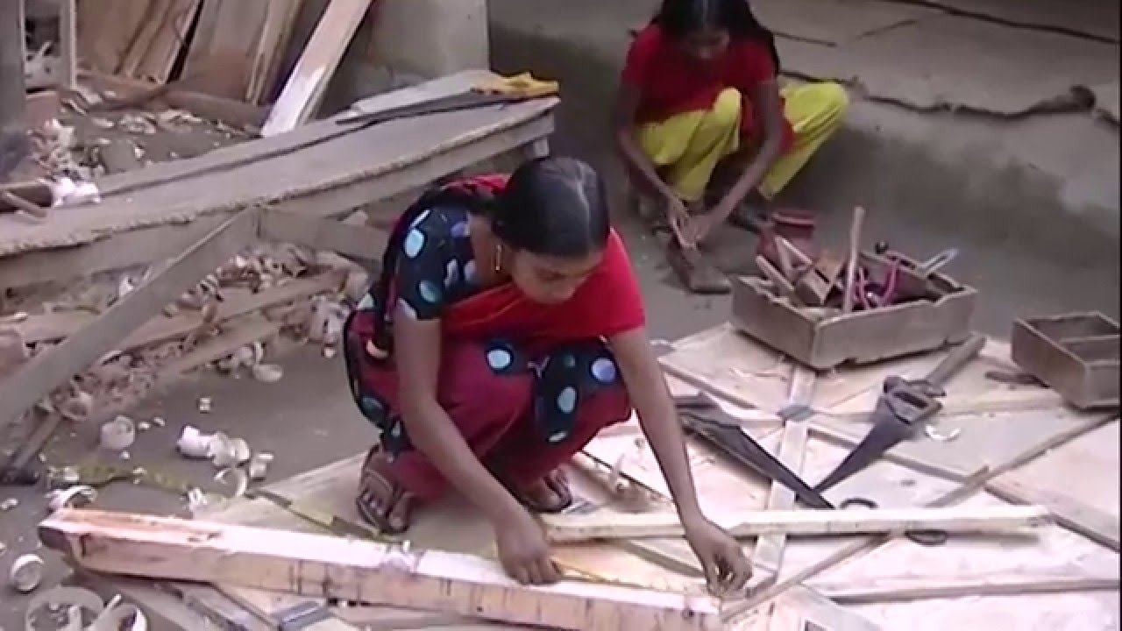
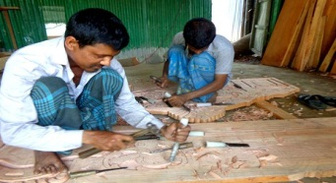
বাংলাদেশের গ্রামীণ অর্থনীতি

Slide 9
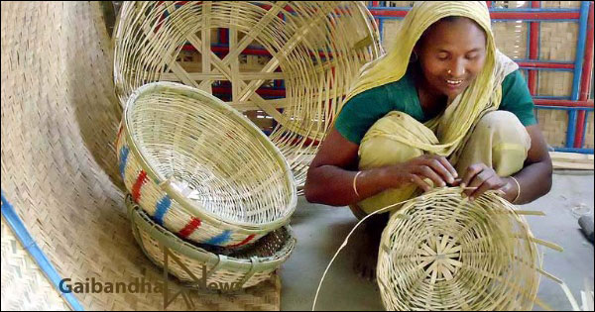

Slide 10
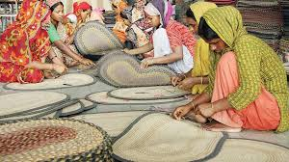
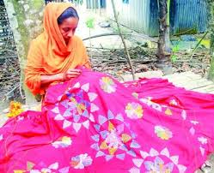

Slide 11
একক কাজ
বাংলাদেশের গ্রামীণ অর্থনীতি বলতে কী বুঝায় ?

Slide 12
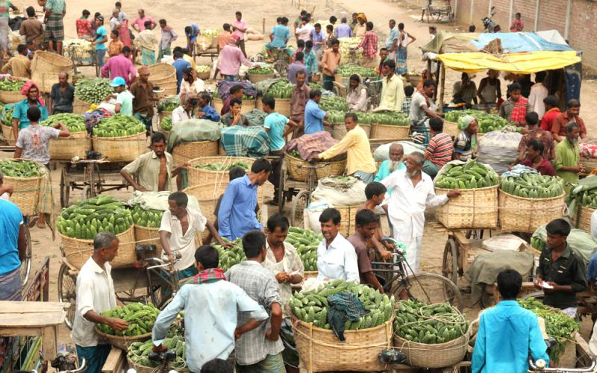
বাংলাদেশের গ্রামীণ অর্থনীতির গুরুত্ব

Slide 13
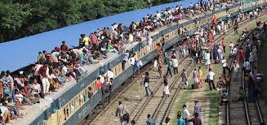
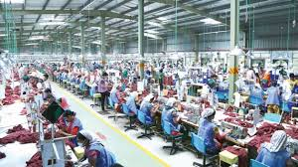
বাংলাদেশের শহুরে অর্থনীতি

Slide 14
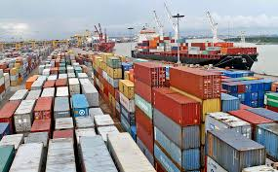
বাংলাদেশের শহুরে অর্থনীতির গুরুত্ব

Slide 15
মূল্যায়ন
১। গ্রামের মানুষের জীবিকার প্রধান অবলম্বন কী?
২। বাংলাদেশের মোট জনসংখ্যার কত অংশ শহরে বাস করে ?
৩। বাংলাদেশের শিল্পের কাঁচামালের অন্যতম উৎস কী ?
৪। শহরের ধনী জনগোষ্ঠীরা কোথায় বাস করে ?

Slide 16
জোড়ায় কাজ
বাংলাদেশের গ্রাম ও শহুরের অর্থনৈতিক কাজগুলো চিহ্নিত কর ।

Slide 17
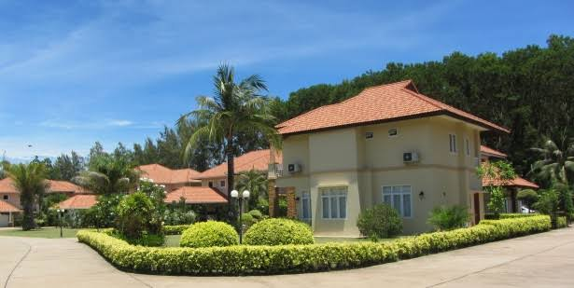
বাড়ীর কাজ
বাংলাদেশের গ্রাম ও শহুরের অর্থনৈতিক কাজের গুরুত্ব লিখ।

Slide 18
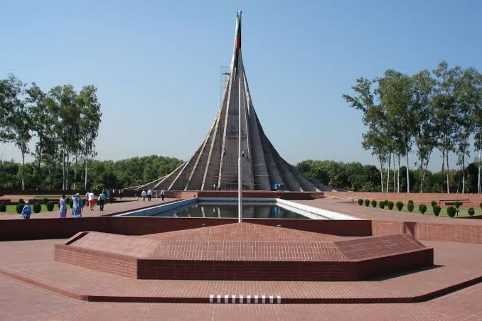
সবাইকে ধন্যবাদ

